Slide 1
¿DÓnde vivimos? Los quehaceres Las tareas domÉsticas
Tengo que + infinitvo
Necesito que + infinitivo
Debo + infinitivo
Español 2
Unidad 1C

Slide 2
Nota Cultural
Que significa “piso? “
En España, la mayoría de gente vive en pisos.
Un piso es un apartmento con unos cuartos.
Un apartamento solo tiene un dormitorio.

Slide 3
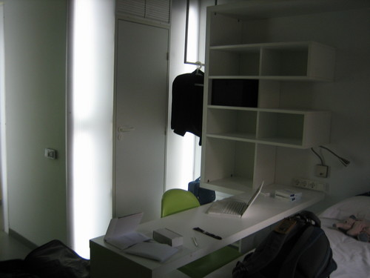
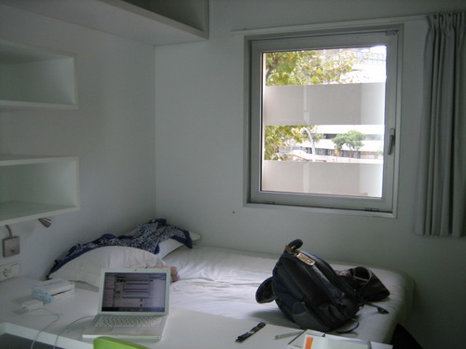
Pisos en España

Slide 4
Los cuartos de la casa
El baño
El garaje
El dormitorio
La cocina
La sala
La habitación
El balcón
El estudio
El comedor
El pasillo

Slide 5
Los cuartos de la casa
12. El sótano
13. El patio
15. Las escaleras
17. La pared
18. El ático
19. El techo
20. La chimenea

Slide 6
Practicar: Este cuarto es ___1___.
4.
6.
7.
5.
8.
2.
3.

Slide 7
Practicar: Este cuarto es ___1___.
4.
5.
2.
6.
3.
7.

Slide 8
Practicamos: Este cuarto es ___1___.
2.
5.
3.
6.
4.
7.

Slide 9
Los Videos
Actividad - Escuchar: La Casa de Benito

Slide 10
La casa de Benito – Actividad de Escuchar
Who does Benito live with? (3)
What is his dog like?
How many rooms are there in his house?
What is an “alcoba” in Argentina?
How often does his dog sleep with him?
Where does he eat breakfast everyday?

Slide 11
Los quehaceres
Las tareas domésticas

Slide 12
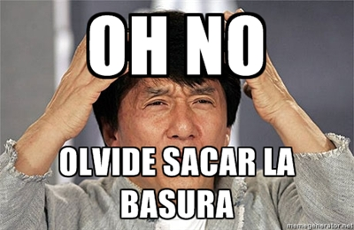
En la cocina tengo que…
sacar la basura / el reciclaje
lavar los platos

Slide 13
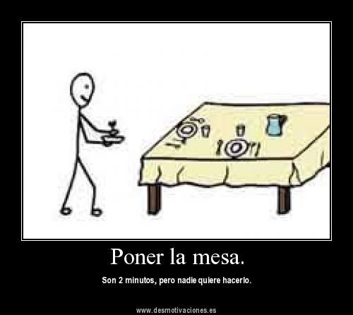
En el comedor tengo que…
Poner la mesa
Barrer

Slide 14
En la sala tengo que…
Pasar la aspiradora/aspirar
Arreglar / Organizar

Slide 15
En el baño tengo que…
Limpiar. ¡La bañera está muy sucia!

Slide 16
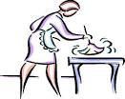
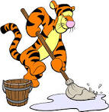
En la mi casa tengo que…
Quitar el polvo
Trapear

Slide 17
Hoy tengo que…
Cortar el césped/grama
Cuidar a los niños
Ayudar

Slide 18
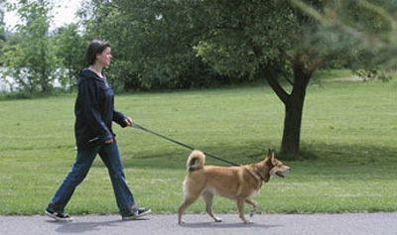
?Tienes un perro/un gato/un pájaro? !Necesitas cuidar a la mascota!
Bañar (al perro)
Darle de comer (al perro)
Pasear el perro

Slide 19
En mi dormitorio me gusta…
Bajar música/videos
Entrar/cambiar Facebook

Slide 20
La gramática
Tener que + infinitivo
Tengo que limpiar la cocina.
Necesitar + infinitivo
Necesito quitar el polvo.
Deber + infintivo
Debo pasar la aspiradora.

Slide 21
Los Videos
La canción: Los quehaceres

